Slide 1
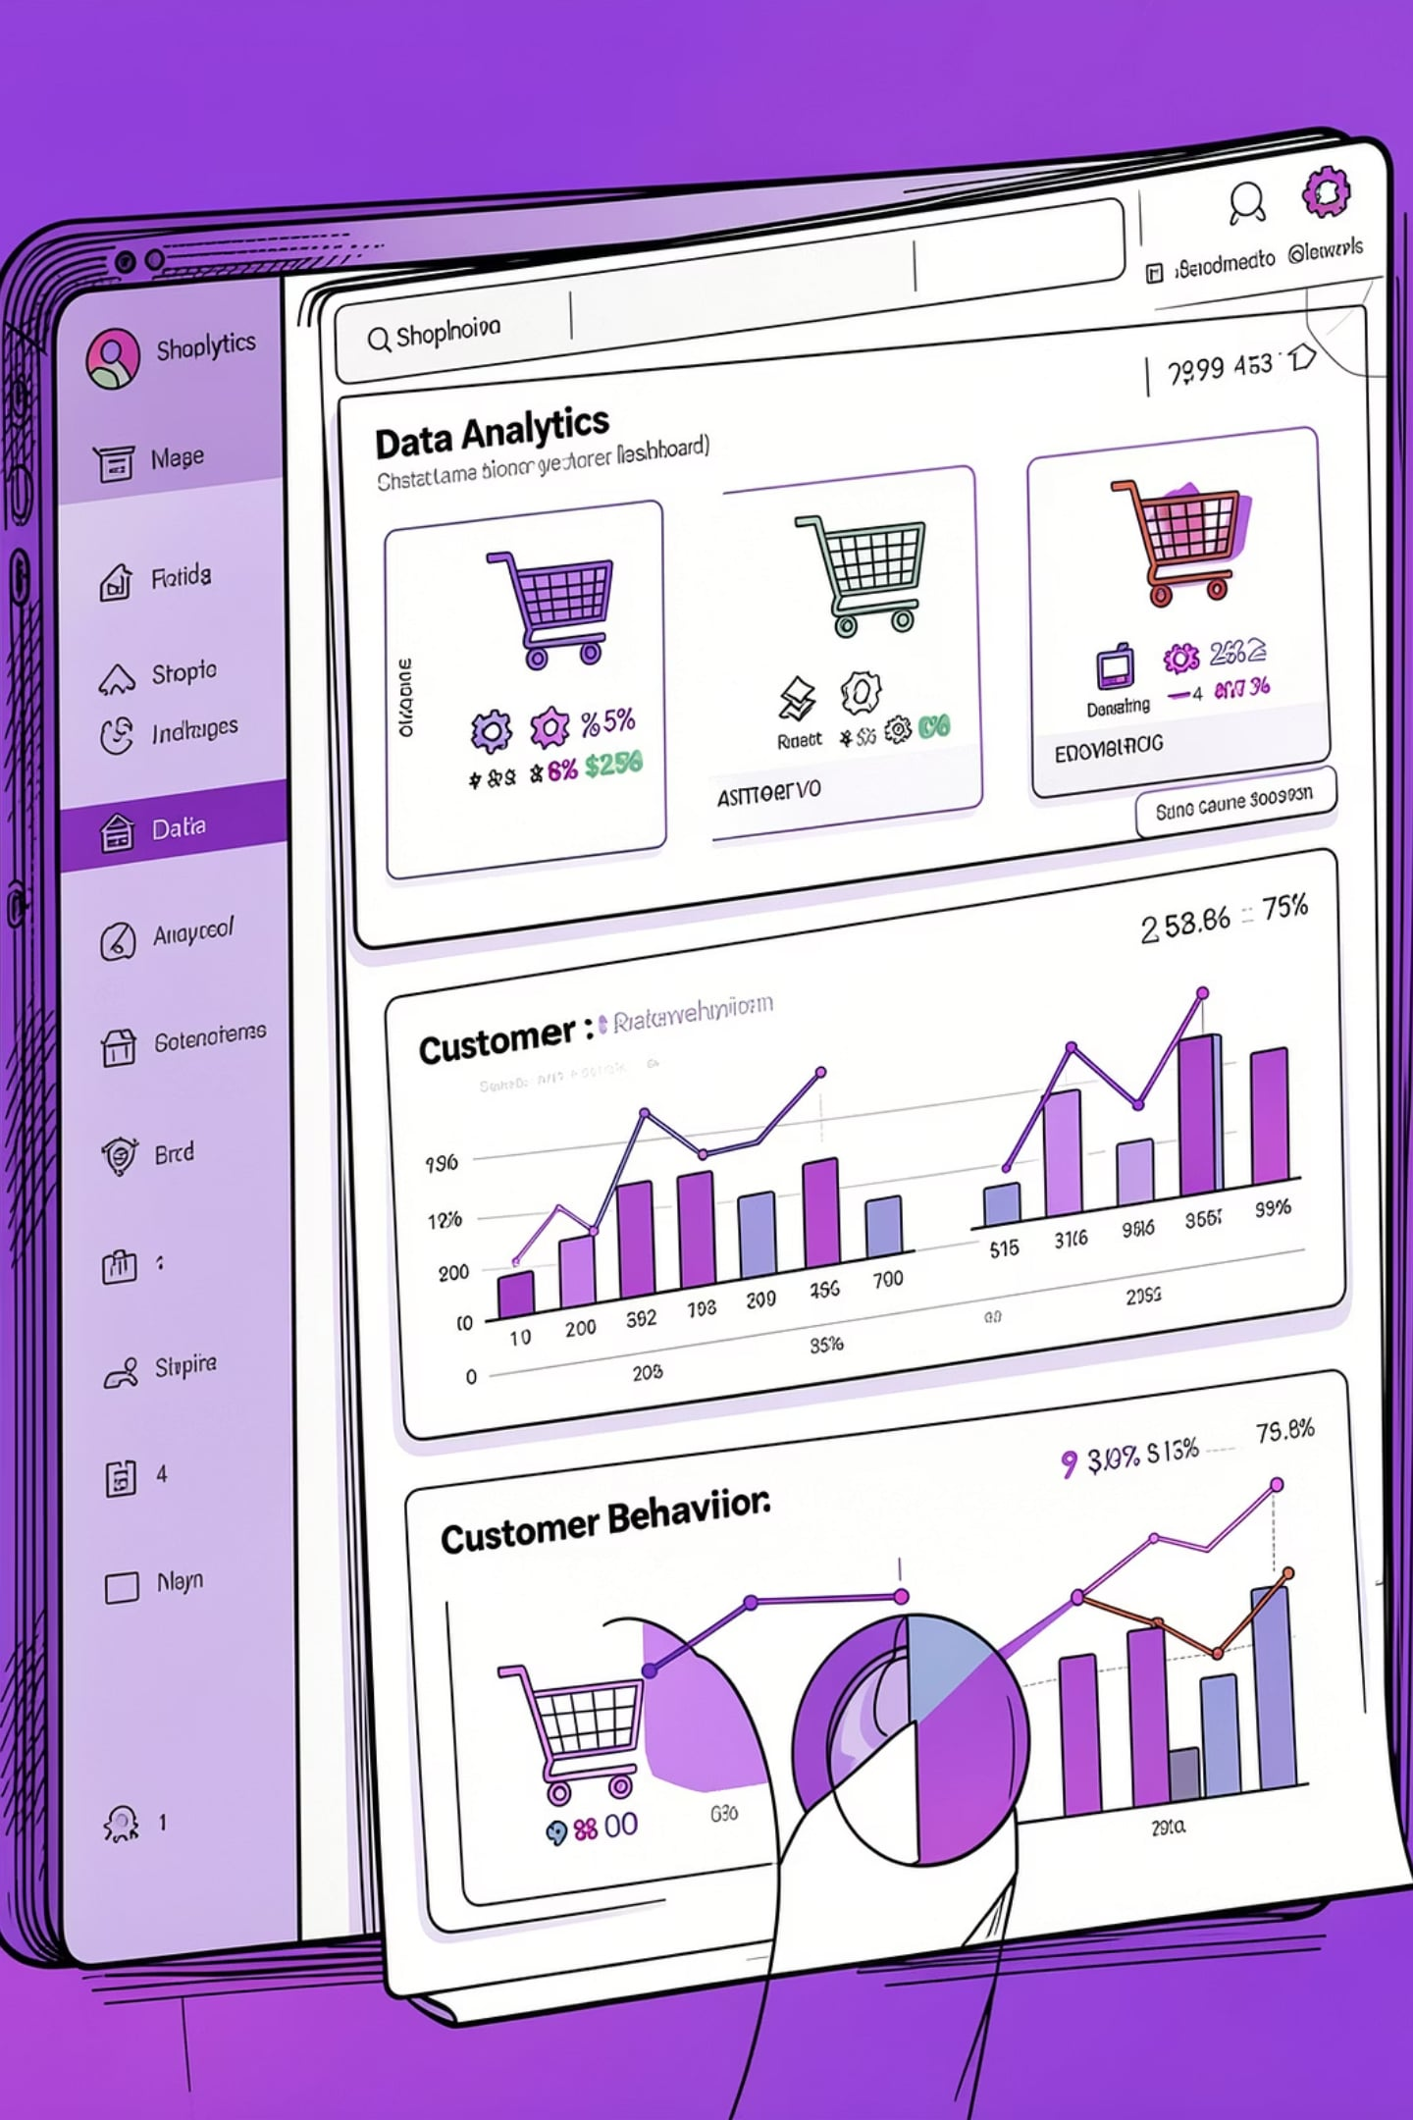
Análisis del Comportamiento de Compra del Cliente
Richard Huerta Quezada

Slide 2

Descripción del Proyecto
3.900 compras
Múltiples categorías
Datos transaccionales reales
Productos y segmentos diversos
Objetivo
Patrones de gasto, segmentos y suscripciones para decisiones estratégicas

Slide 3
El Conjunto de Datos
3900
18
37
Filas
Columnas
Valores faltantes
En calificación de reseña
Variables clave
Demográficas: edad, género, ubicación, suscripción
Compra: artículo, categoría, importe, temporada
Comportamiento: descuento, promo, frecuencia, valoración

Slide 4

Preparación de Datos en Python
Manejo de faltantes
Carga y exploración
Ingeniería de características
Integración SQL Server
Flujo de preparación: carga y exploración inicial, imputación de faltantes por mediana, creación de variables derivadas e integración con SQL Server.

Slide 5

Limpieza y Estandarización
Exploración inicial
df.info() y .describe() para estadísticas generales
Imputación de faltantes
Calificación mediana por categoría de producto
Estandarización
Columnas en snake_case; eliminación de promo_code_used

Slide 6
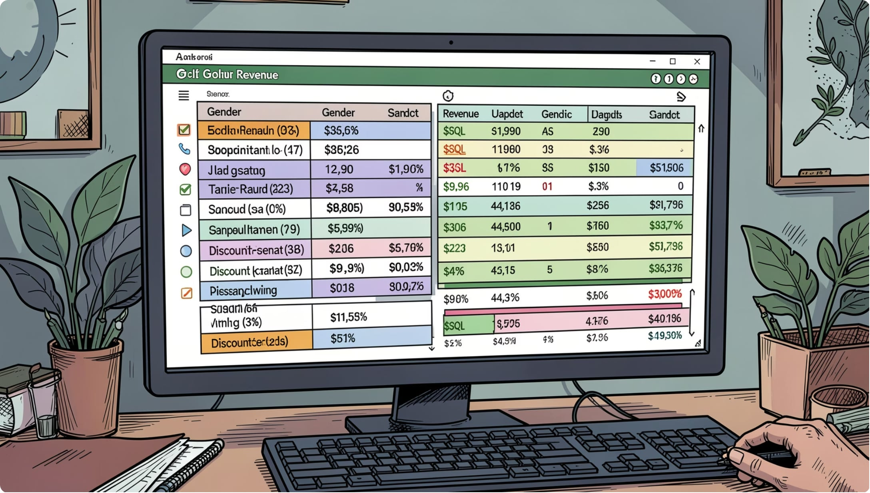
Análisis SQL: Ingresos y Descuentos
Ingresos por género
Comparación del gasto total entre hombres y mujeres
Usuarios de descuentos con alto gasto
Clientes con descuento cuyo gasto supera la media

Slide 7
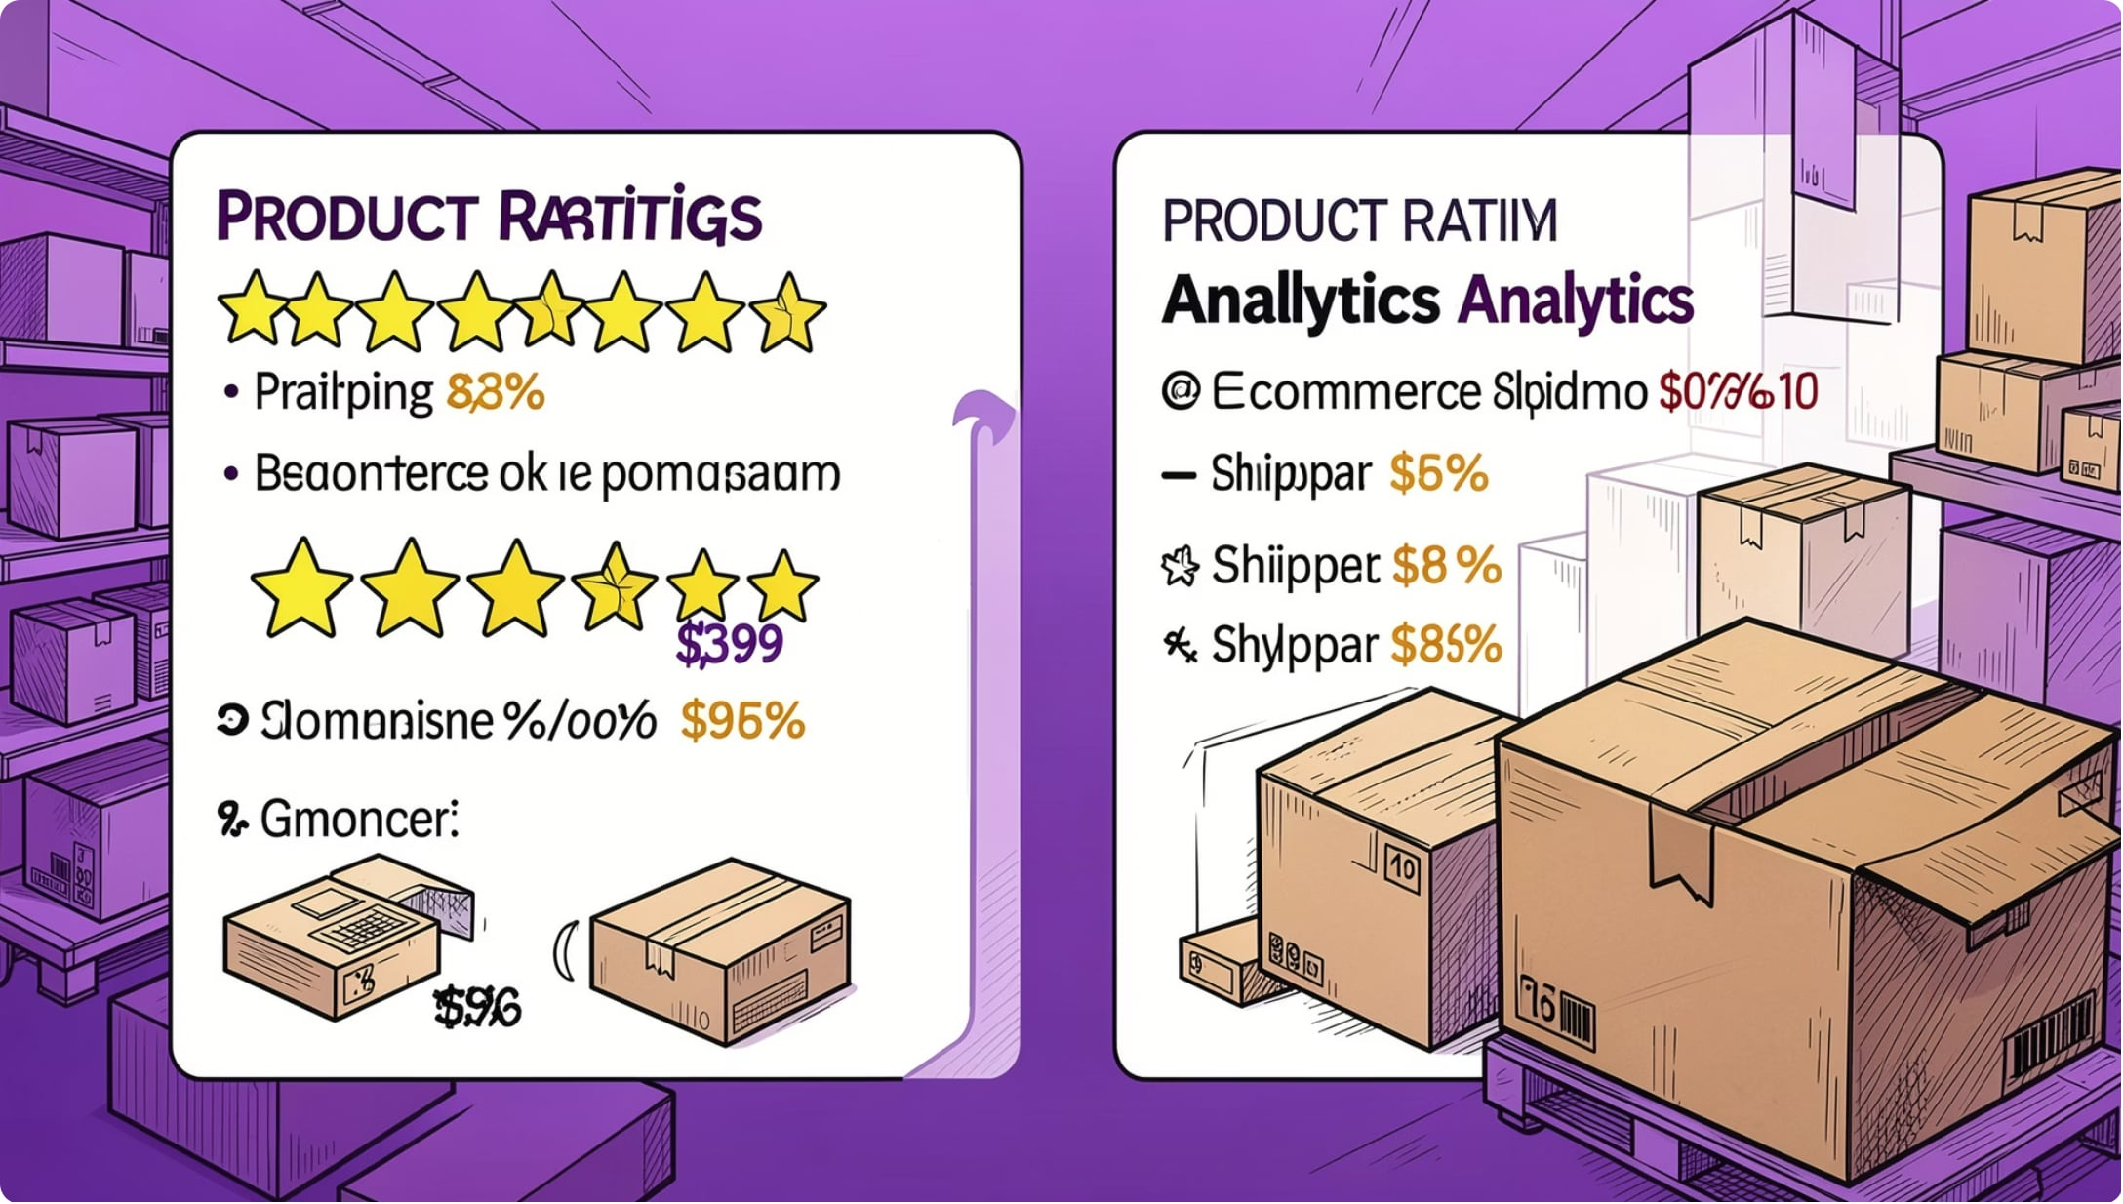
Productos y Envíos
Top 5 productos mejor valorados
Media de calificación más alta por artículo
Envío estándar vs exprés
Comparación del importe medio de compra por tipo de envío
Productos con alta dependencia de descuentos
Top 5 artículos con mayor tasa de uso de descuento

Slide 8
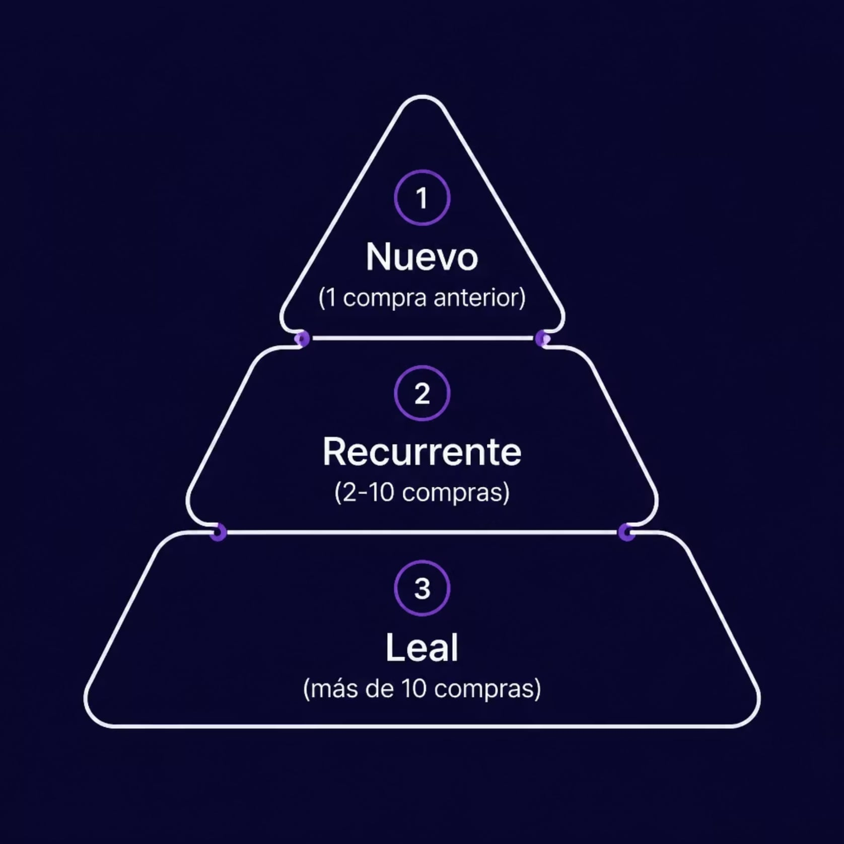
Segmentación de Clientes
Clasificación por historial de compras
Nuevo: 1 compra
Recurrente: 2–10 compras
Leal: más de 10 compras
Top 3 productos más comprados por categoría usando funciones de ventana

Slide 9
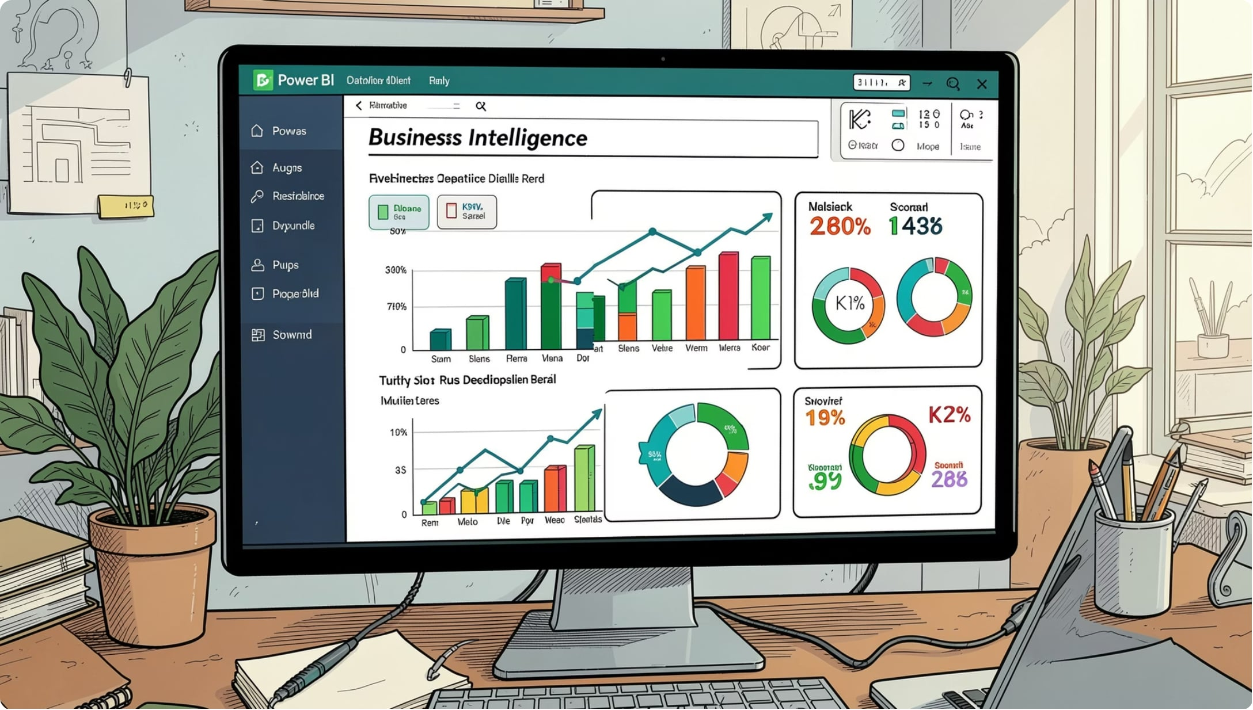
Suscripciones y Panel Power BI
Suscriptores vs No suscriptores
Gasto medio e ingresos totales por estado de suscripción
Compradores recurrentes
¿Los clientes con más de 5 compras se suscriben más?

Slide 10

Recomendaciones Empresariales
Impulsar suscripciones
Promocionar beneficios exclusivos
Fidelización
Recompensar recurrentes para convertirlos en leales
Revisar descuentos
Equilibrar ventas y márgenes
Marketing dirigido
Enfocar en grupos de edad de mayor ingreso y envío exprés

